Slide 1

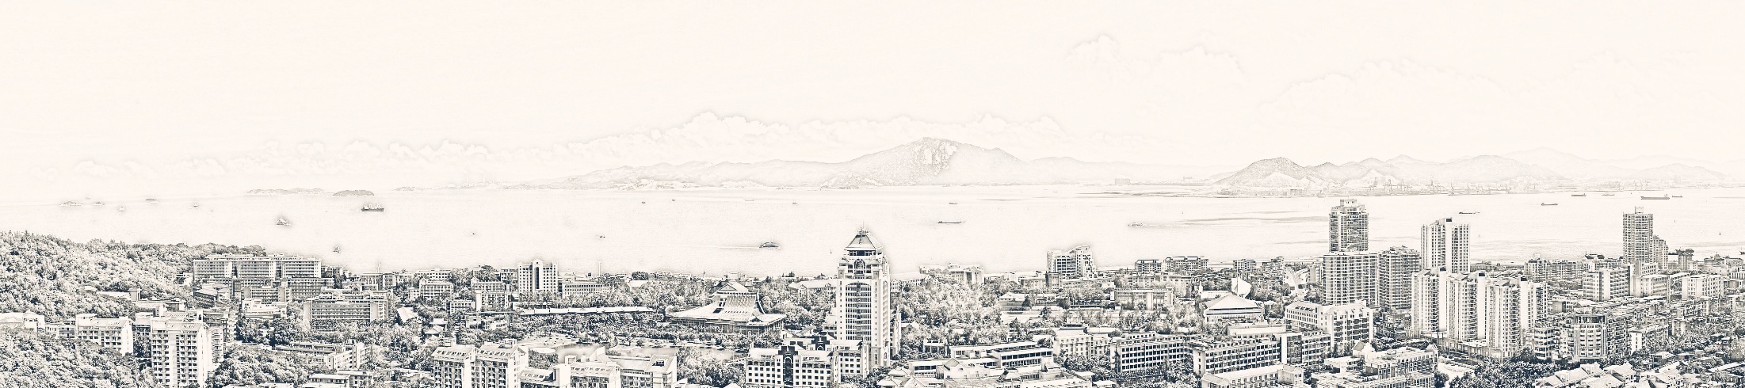
Computer Graphics
计算机图形学实验4
Transformation

Slide 2
Transformation
1.上节内容回顾
纯色小人绘制
光照小人绘制
明暗计算
2.本次实验说明
绕轴旋转和平移、自绕点旋转、缩放
实现OpenGL中gluLookAt、glOrtho、gluPerspective、glFrustum功能、glViewport函数的功能
3.作业提交说明

Slide 3
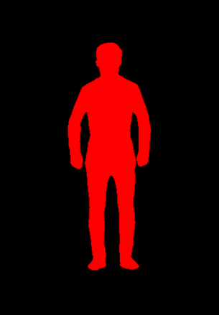
纯色小人绘制
阅读资料：
（1）《OpenGL编程基础》第三版,第六章
学习ply文件格式，使用C++读入文件内容，将模型显示出来，要求将模型设置为纯色，并显示出来，类似下图效果（颜色不限）

Slide 4
整体思路
读入ply文件
对物体进行绘制
设置正确的相机矩阵
看向人体的重心（所有坐标的平均值）
设置正确的视域体
结合相机矩阵，保证视域体的区域覆盖住物体

Slide 5
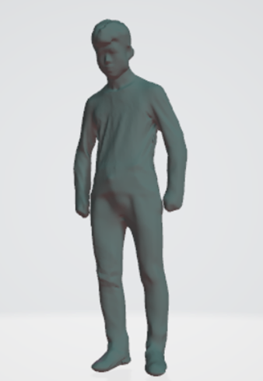
光照小人绘制
设置光照使小人显示出明暗效果，类似下图效果。
调整光源位置，使其围绕小人旋转，展示出动画效果。

Slide 6
整体思路
读入ply文件
对物体进行绘制
设置正确的相机矩阵和正确的视域体
设置小人材质属性
设置灯光属性
打开灯的开关
不断改变灯的位置

Slide 7
明暗计算
打开光源的相关设置
glLightfv(GLenum light, GLenum pname, const GLfloat *params)设置光源位置、漫反射强度、镜面反射强度、环境光强度
glEnable(GLenum cap) 启用光照渲染
在绘制物体前，设置顶点的法向量以进行明暗计算
glNormal3f(GLfloat nx, GLfloat ny, GLfloat nz)

Slide 8
旋转立方体的明暗计算
参考《opengl编程基础》第六章的程序，对exp2的旋转立方体程序进行修改，实现明暗计算
用键盘实现材质的修改（b为黄铜材质，n为红色塑料材质，m为白色光亮材质，具体参数设置可参考参考书）
用键盘实现光源的修改（o为白色光，p为彩色光）

Slide 9
整体思路
绘制旋转立方体
定义材质和灯光
根据按键切换材质或灯光

Slide 10
修改物体材质
glMaterialfv():设置物体的材质参数
GL_AMBIENT环境光系数
GL_DIFFUSE漫反射系数
GL_SPECULAR镜面反射系数
GL_SHININESS 反射系数

Slide 11
本节实验内容
阅读资料：
（1）课件：《L5 Transfomation》
（2）Eigen使用：快速入门Eigen (or Eigen: Quick reference guide)
任务要求：
在阅读了课件的相关内容后，利用Eigen库，编写相应的变换矩阵，实现以下任务：
绕轴旋转和平移、自绕点旋转、缩放
实现OpenGL中gluLookAt、glOrtho、gluPerspective、glFrustum功能、glViewport函数的功能

Slide 12
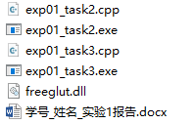
作业提交说明
本次实验2个task都需要提交
提交方式为：将代码源文件、可执行文件、实验报告放到一个文件夹中，文件夹命名格式为：学号_姓名，压缩后上传到ftp服务器中相应目录下（/上传作业/曾鸣/2024软工图形学/exp4）。
每次实验作业的提交截止日期为下一次实验课前一天晚上（5.30）。

Slide 13
计算机图形学实验4

